Slide 1
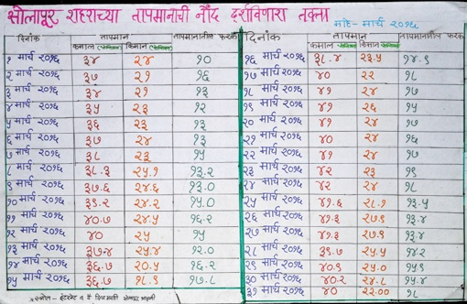
कमाल-किमान तापमापकाच्या सहाय्याने तापमानाच्या वर्षभर नोंदी ठेऊन रजिस्टर तयार करणे.
तापमान
मुलांनो आपण दररोज टी.व्ही.वर बातम्या पाहतो. बातम्या संपल्यानंतर शेवटी कमाल आणि किमान तापमान सांगितले जाते. तर हे कमाल आणि किमान तापमान म्हणजे काय ? ते कसे मोजतात ? त्याचा आपल्याला काय उपयोग आहे बरे ??
आपल्या ही पुस्तकात तापमानाविषयी माहिती दिलेली आहे.
आपणही आज कमाल-किमान तापमान कसे मोजतात आणि त्याच्या नोंदी कश्या ठेवायच्या ते शिकणार आहोत. .
चला तर मग !
कमाल-किमान तापमान मोजायला .

Slide 2
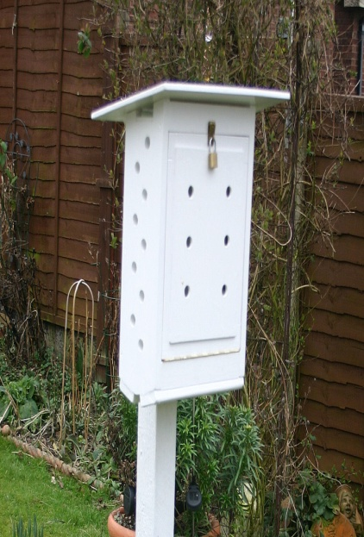
खालील साहित्य घ्या.
अ.न. | साहित्याचे नाव | संख्या
१ | कमाल-किमान तापमापी | १
२ | तापमापी ठेवण्यास छोटी पेटी | १
३ | वही | १
४ | पेन | १

Slide 3
पायरी – १
कमाल-किमान तापमापी रचना
या प्रकारच्या तापमापीने आपल्याला कमाल आणि किमान अश्या दोन्ही प्रकारचे तापमान मोजता येते.
तापमान मोजण्यासाठी अंश सेल्सिअस किंव्हा अंश फॅरनहीट ही एकके वापरतात.
शेजारील चित्रातील तापमापीच्या बाहेरील डाव्या बाजूला (MIN.) किमान तापमानाची तर उजव्या बाजूला (MAX.) कमाल तापमानाची मोजपट्टी अंश सेल्सिअस मध्ये दिलेली आहे.
तर तापमापीच्या आतील डाव्या बाजूस किमान तापमानाची तर उजव्या बाजूस कमाल तापमानाची मोजपट्टी अंश फॅरनहीट मध्ये दिलेली आहे.
तापमापीमध्ये इंग्रजी ‘U‘ आकाराची काळेची निर्वात पोकळी आहे आणि त्यामध्ये गडद निळ्या रंगाचा पारा आहे.
अंश सेल्सिअस
अंश फॅरनहीट
पारा
मोजपट्टी
काचेची निर्वात पोकळी
कमाल-किमान तापमापी

Slide 4
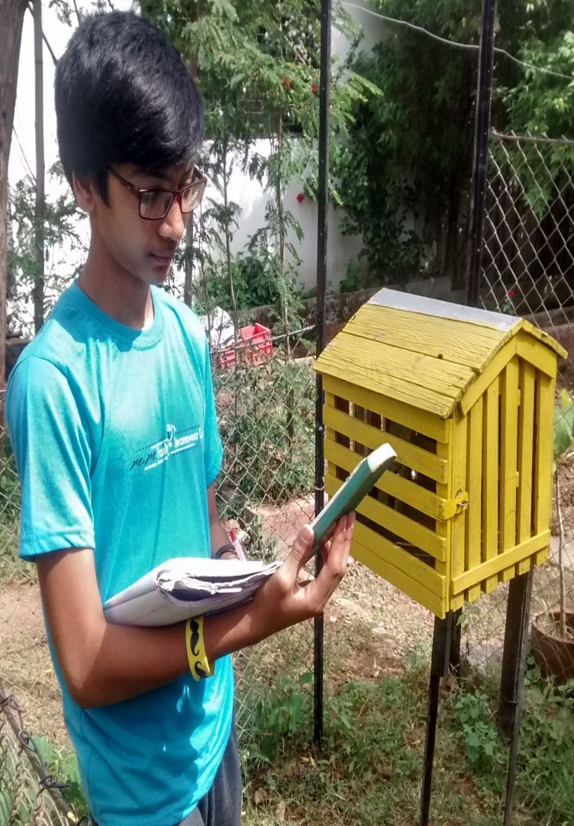
पायरी – २
तापमान कसे मोजावे -
शाळेत तापमान विद्यार्थांनीच मोजावे.
तापमान मोजताना पारा स्पष्ट दिसण्यासाठी तापमापी पेटीच्या बाहेर काढून सूर्यप्रकाशाच्या समोर धरावी.
आता तापमापीच्या आता काचेच्या निर्वात पोकळी मध्ये चित्रात दाखविल्याप्रमाणे गडद रंगाचा पारा आहे.पारा मोजपट्टीवरील ज्या अंकासमोर असेल ते बारकाईने अचूक पहावे.तो अंक म्हणजेच त्या वेळचे त्या ठिकाणचे तापमान होय.
आता चित्रात दाखविल्याप्रमाणे तापमापीवरील डाव्या बाजूस किमान तापमानाची मोजपट्टी व उजव्या बाजूस कमाल तापमानाची मोजपट्टी असेल.म्हणजे डाव्या बाजूच्या पाऱ्यासमोरील मोजपट्टीवरील अंक म्हणजे किमान तापमान तर उजव्या बाजूच्या पाऱ्यासमोरील मोजपट्टीवरील अंक म्हणजे कमाल तापमान असेल.
तापमान मोजताना सकाळी शाळा भरल्यानंतर १०:०० वा.नंतर दुपारी १:०० वा आणि सायं.शाळा सुटल्यावर ५:०० असे दिवसातून तीन वेळा मोजावे.

Slide 5
पायरी – ३
तापमानाची नोंद
तापमानाच्या नोंदीसाठी शेजारील तक्ता पहा व त्याप्रमाणे रजिस्टर तयार करा.
तापमान मोजल्यावर त्याची नोंद लगेचच नोंद वहीत करावी.
नोंद करताना कमाल आणि किमान अश्या दोनीही नोंदी करणे आवश्यक आहे.
सायं. नोंद केल्यानंतर कमाल आणि किमान तापमानाची सरासरी काढावी व नोंद वहीत त्याचीही नोंद करावी.
कमाल तापमान आणि किमान तापमान यांच्यातील फरकास तापमान कक्षा असे म्हणतात.
त्यासाठी कमाल तापमान सरासरी आणि किमान तापमान सरासरी यांतील फरक काढा. हा फरक म्हणजेच त्या दिवसाची दैनंदिन तापमान कक्षा होय.
अश्या प्रकारे दररोज तापमानाची नोंद करून वर्षभराचे तापमानाचे रजिस्टर तयार करावे.
 | दैनंदिन तापमान नोंदी तक्ता
महिना | दिनांक | वार | कमाल तापमान (अंश से.) |  |  |  | किमान तापमान (अंश से.) |  |  |  | दैनंदिन तापमान कक्षा (अंश से.) | मार्गदर्शक शिक्षक स्वाक्षरी
 |  |  | स.१०वा | दु.१वा | सायं.५वा | सरासरी कमाल तापमान | स.१०वा | दु.१वा | सायं.५वा | सरासरी किमान तापमान
जाने. | १ | सोम
 | २ | मंगळ
 | ३ | बुध
 | ४ | गुरु
 | ५ | शुक्र
 | ६ | शनि
 | ७ | रवि

Slide 6
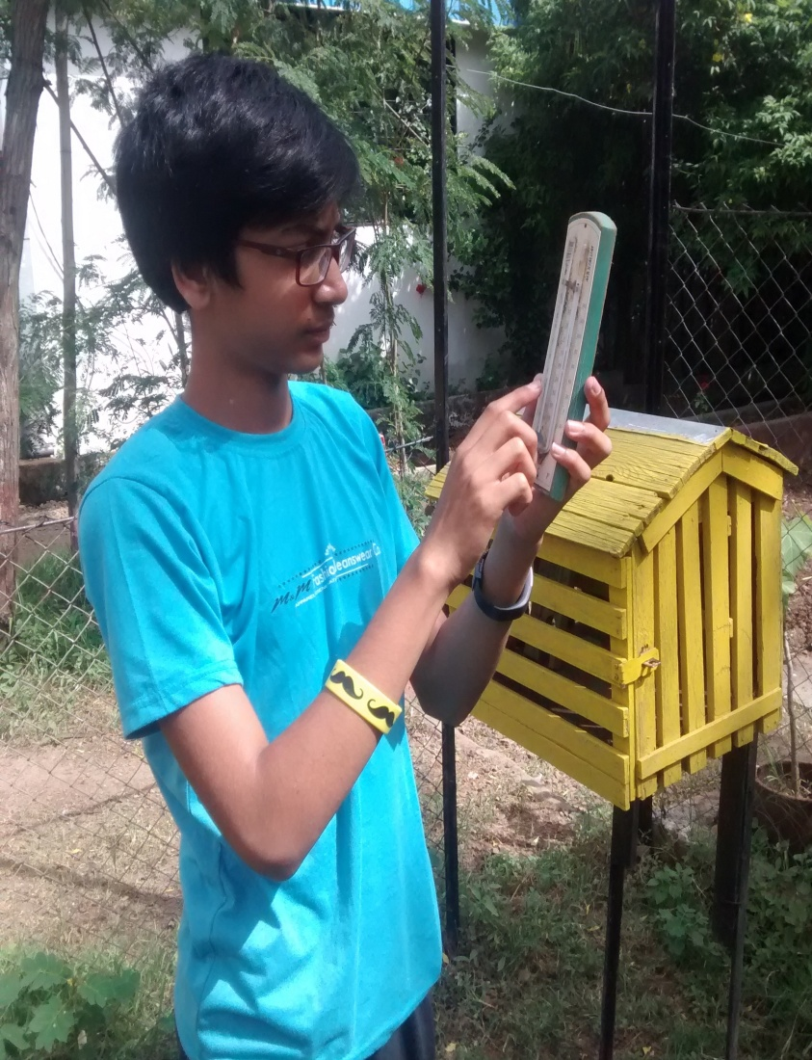
उपयोग
विदयार्थांना तापमान मोजण्याची व त्याची नोंद ठेवण्याची सवय लागते.
तापमापी हाताळता येते.
गणिती क्रिया करता येतात.
तापमानाचा अंदाज करता येतो.
तापमानाचा दैनंदिन ऋतूवर व दिनमानावर होणारा परिणाम समजतो.
दैनंदिन तापमान कक्षा ही संकल्पना स्पष्ट होते.
तापमानावरून हवामानाचा अंदाज करता येतो.

Slide 7
धन्यवाद !

